Slide 1



Centro de Divulgação da Astronomia
Observatório Dietrich Schiel
Fases da Lua e Eclipses
André Luiz da Silva
Observatório Dietrich Schiel
/CDCC/USP

Slide 2
PARTE 1: FASES DA LUA

Slide 3
Quantas e quais fases a Lua tem?

Slide 4
Inumeráveis
Mas podemos definir 4 fases principais

Slide 5
Lua Nova
Lua Quarto Crescente
Lua Cheia
Lua Quarto Minguante

Slide 6
As “caras” das fases principais

Slide 7
Lua Nova

Slide 8
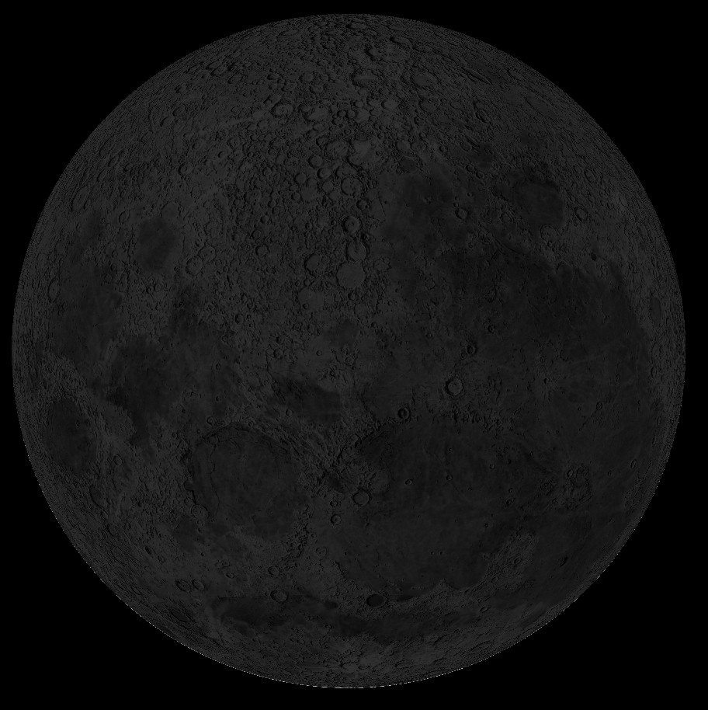
Lua Nova
Crédito da imagem:
Virtual Moon Atlas

Slide 9
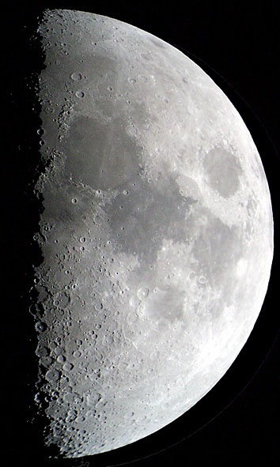
Lua Quarto Crescente
Crédito da imagem:
Antonio Cidadao

Slide 10
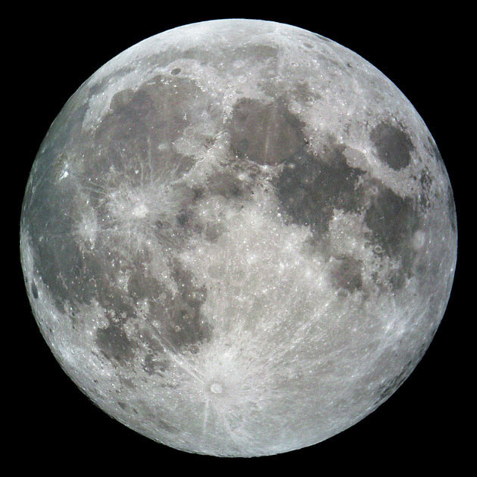
Lua Cheia
Crédito da imagem:
Antonio Cidadao

Slide 11
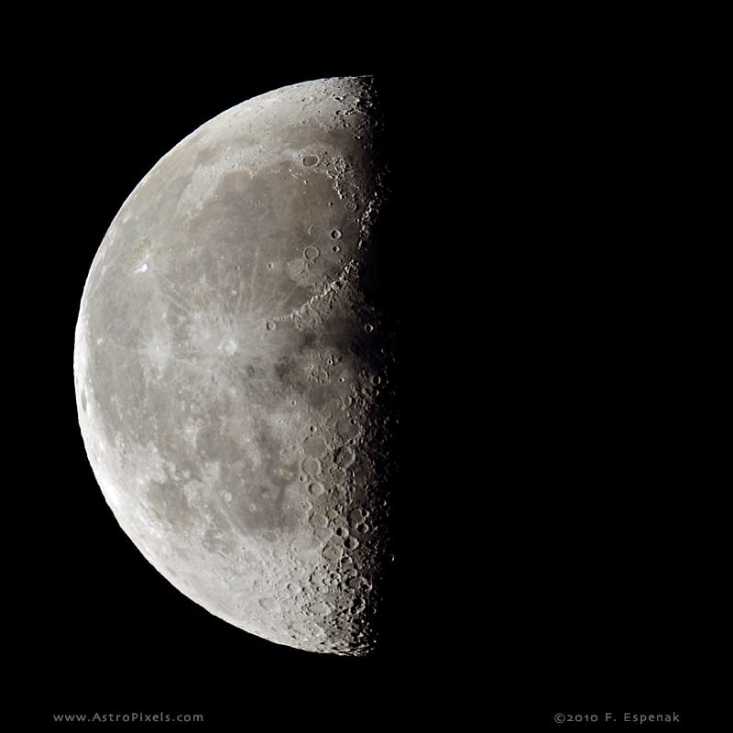
Lua Quarto Minguante
Fonte da imagem: Fred Espenak/http://astropixels.com

Slide 12
Observador no hemisfério Sul da Terra
Dia 7
Lua Quarto Crescente
fases crescentes
Lua
Nova
Lua
Cheia
fases minguantes
Dia 1 e 29
Dia 14
Dia 21
Lua Quarto
Minguante
Crédito da imagem original: Prof. Roberto Boczko; adaptações: André Luiz da Silva/CDA/CDCC/USP

Slide 13
Como reconhecer
as fases da Lua?

Slide 14
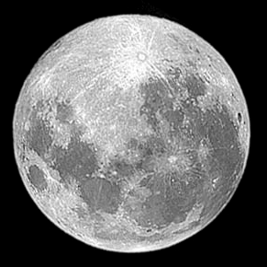
Lua Cheia: fica toda iluminada
Lua Nova: não é vista, exceto nos eclipses solares
Crédito das imagens: Antonio Cidadao

Slide 15
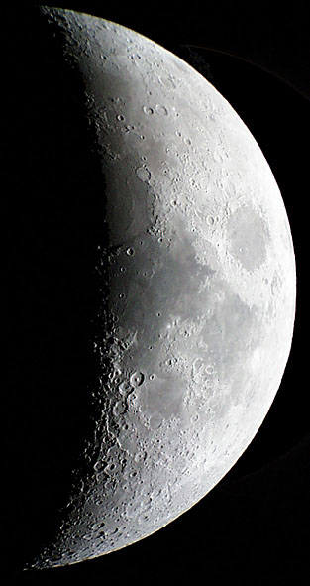
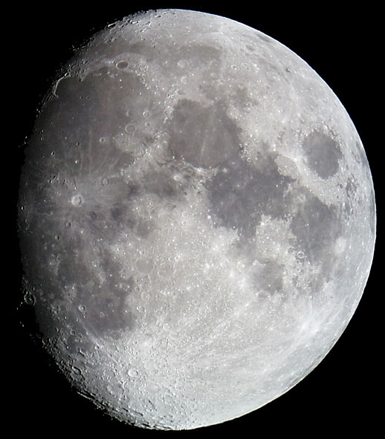
Fases crescentes:
  Lua faz um “C” (hemisfério sul)*
  Parte iluminada para o Oeste
  Lua é vista no final da tarde/começo da noite
Crédito das imagens: Antonio Cidadao,

Slide 16
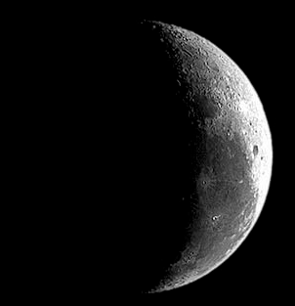
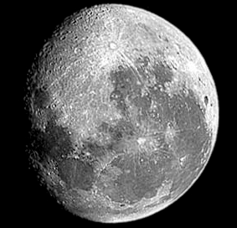
Fases minguantes:
  Lua faz um “D”(hemisfério sul)*
  Parte iluminada para o Leste
  Lua é vista tarde da noite/ de manhã
Crédito das imagens: Antonio Cidadao,

Slide 17
Por que a Lua
apresenta fases?

Slide 18

Raios de luz
provenintes do Sol
Plano orbital da Lua
Crédito da imagem original: Prof. Roberto Boczko. Adaptações: André Luiz da Silva/CDCC/USP
Notes:
Adaptada de figura do Prof. Roberto Boczko.
Terra animada: http://www.hitrecord.org/collaborations/6866

Slide 19
Raios de luz
provenintes
do Sol
Lua Quarto
Minguante (HS)
Lua
Cheia
Lua
Nova
Lua Quarto
Crescente
(HS)
Plano orbital da Lua
Figura fora de escala
Crédito da imagem: André Luiz da Silva/CDA/CDCC
Notes:
Crédito da imagem: André Luiz da Silva CDA/CDCC/USP

Slide 20
Raios de luz
provenintes
do Sol
Lua Quarto
Minguante (HS)
Lua
Cheia
Lua
Nova
Lua Quarto
Crescente
(HS)
Plano orbital da Lua
Figura fora de escala
Crédito da imagem: André Luiz da Silva/CDA/CDCC
Notes:
Crédito da imagem: André Luiz da Silva CDA/CDCC/USP

Slide 21
Complemento pedagógico 1: figuras das fases lunares encontradas na internet: alguns comentários

Slide 22
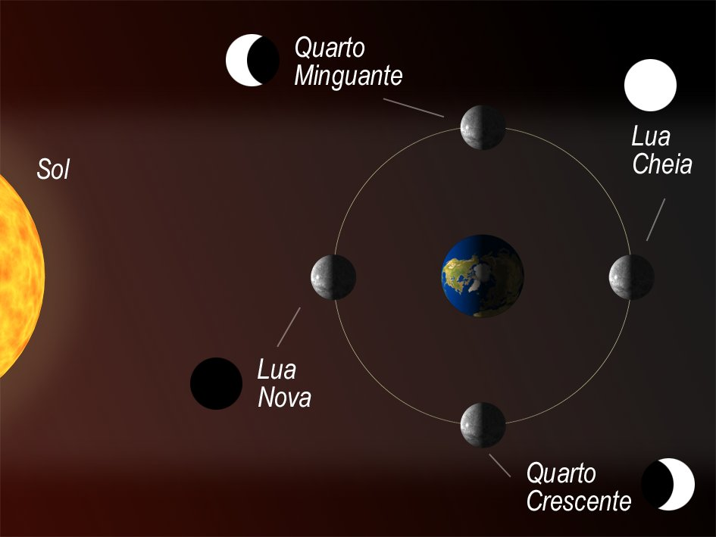
Fonte da imagem: http://www.astronoo.com/pt/artigos/eclipses.html

Slide 23
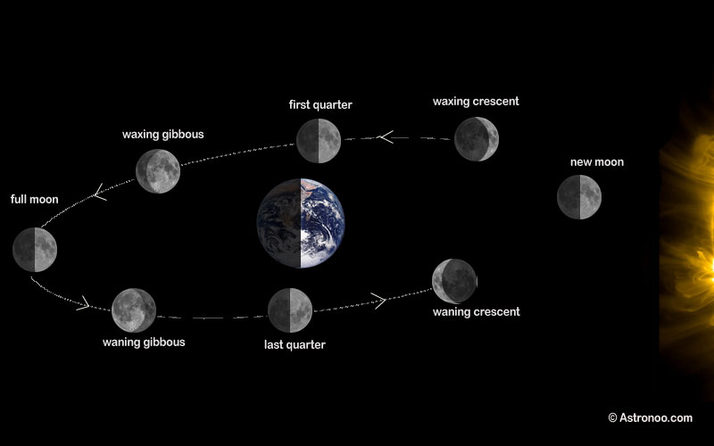
Fonte da imagem: http://www.astronoo.com/pt/artigos/eclipses.html

Slide 24
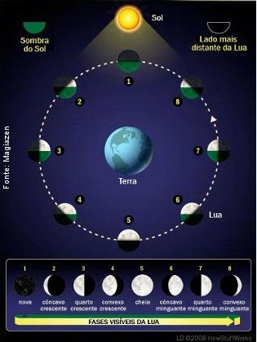
Fonte da imagem: http://www.ciencias.seed.pr.gov.br/modules/galeria/detalhe.php?foto=1625&evento=5

Slide 25
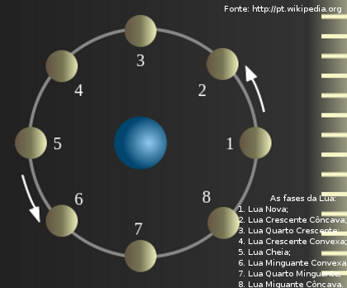
http://www.ciencias.seed.pr.gov.br/modules/conteudo/conteudo.php?conteudo=269

Slide 26
Complementos

Slide 27
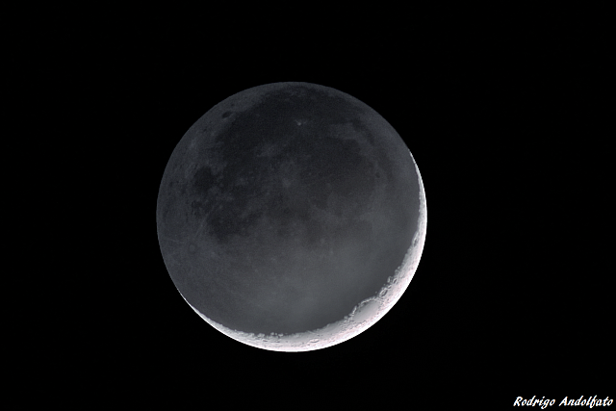
A Luz Cinérea
Crédito da imagem: Rodrigo Andolfato, disponível em
http://www.astrofotos.info/index.php/Rodrigo-Andolfato/Quinto-Encontro-Brasileiro-de-Astrofotografia/Luz-cinerea

Slide 28
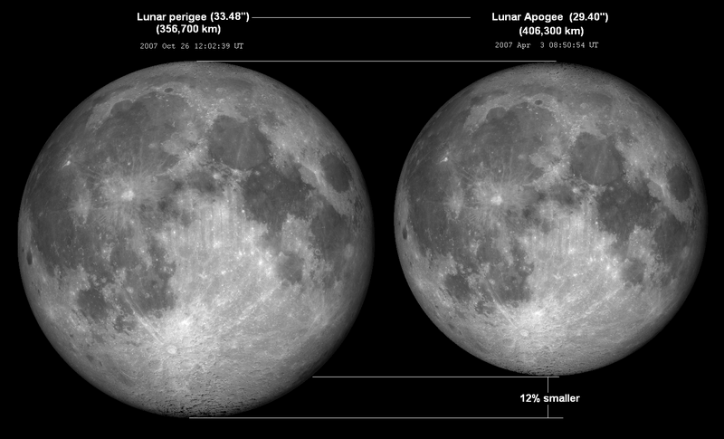
“Superlua”
Fonte da imagem: http://en.wikipedia.org/wiki/Orbit_of_the_Moon#/media/File:Lunar_perigee_apogee.png

Slide 29
Lua Azul
MARÇO - 2018
S T Q Q S S D
 |  |  | 1 | 2 | 3 | 4
5 | 6 | 7 | 8 | 9 | 10 | 11
12 | 13 | 14 | 15 | 16 | 17 | 18
19 | 20 | 21 | 22 | 23 | 24 | 25
26 | 27 | 28 | 29 | 30 | 31
1
9
17
24
31
Crédito da imagem da Lua: Antonio Cidadao; calendário: André Luiz da Silva/CDA/CDCC/USP

Slide 30
PARTE 2: ECLIPSES

Slide 31

Importante!
Nunca olhe para o Sol!
muito menos com instrumentos como:
  Óculos escuros!
  Binóculos!
  Telescópios!
Consulte um astrônomo.
Crédito da imagem: http://wwwdevinin.blogspot.com

Slide 32
Figura fora de escala
Eclipse Solar
(Lua Nova)
Plano orbital da Lua
Para o Sol
Eclipse Lunar
(Lua Cheia)
Crédito da imagem: André Luiz da Silva/CDA/CDCC/USP
Notes:
Eclipses Solares ocorrem sempre em Luas Novas, enquanto que Eclipses Lunares ocorrem sempre em Luas Cheias. Note na figura que a sombra projetada da Lua é composta de duas partes, como será explicado alguns slides à frente. A sombra da Terra também guarda a mesma estrutura, porém isso não foi evidenciado na figura.

Slide 33
Sobre sombras

Slide 34
Umbra
Figura fora de escala
Penumbra
Crédito da imagem: André Luiz da Silva/CDA/CDCC

Slide 35
Figura fora de escala
Antiumbra
Penumbra
Crédito da imagem: André Luiz da Silva/CDA/CDCC

Slide 36
Eclipses Solares

Slide 37
tipos:
Total
Anular
Parcial

Slide 38
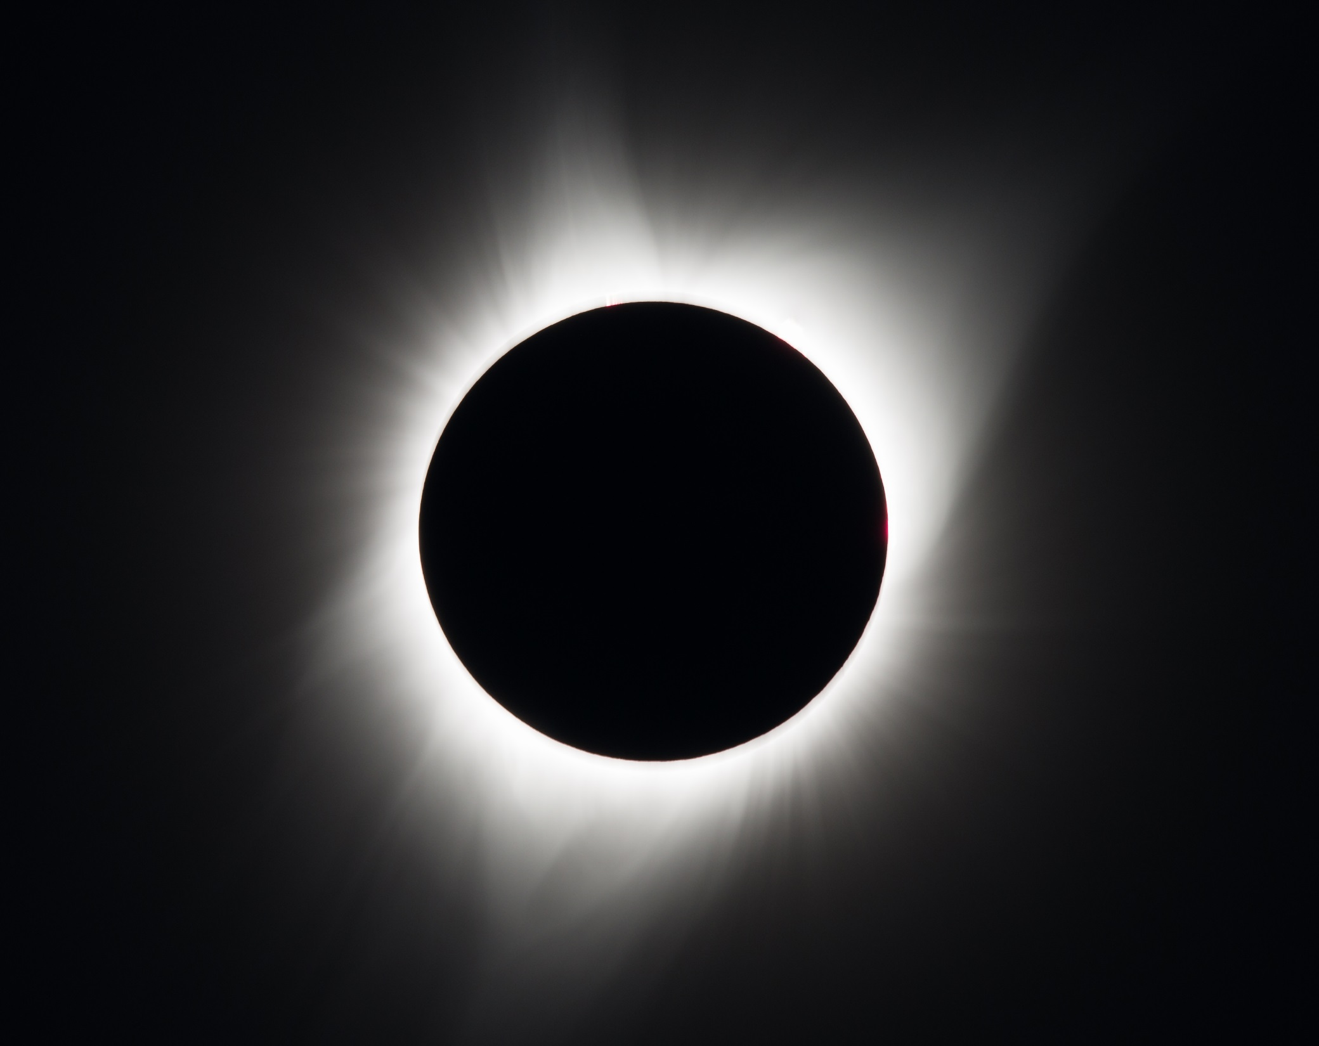
eclipse solar total
Crédito da imagem: NASA/Aubrey Gemignani
Notes:
Eclipse Solar Total de 21/08/2017, visto nos Estados Unidos

Slide 39
Umbra
Figura fora de escala
Penumbra
Crédito da imagem: André Luiz da Silva/CDA/CDCC

Slide 40
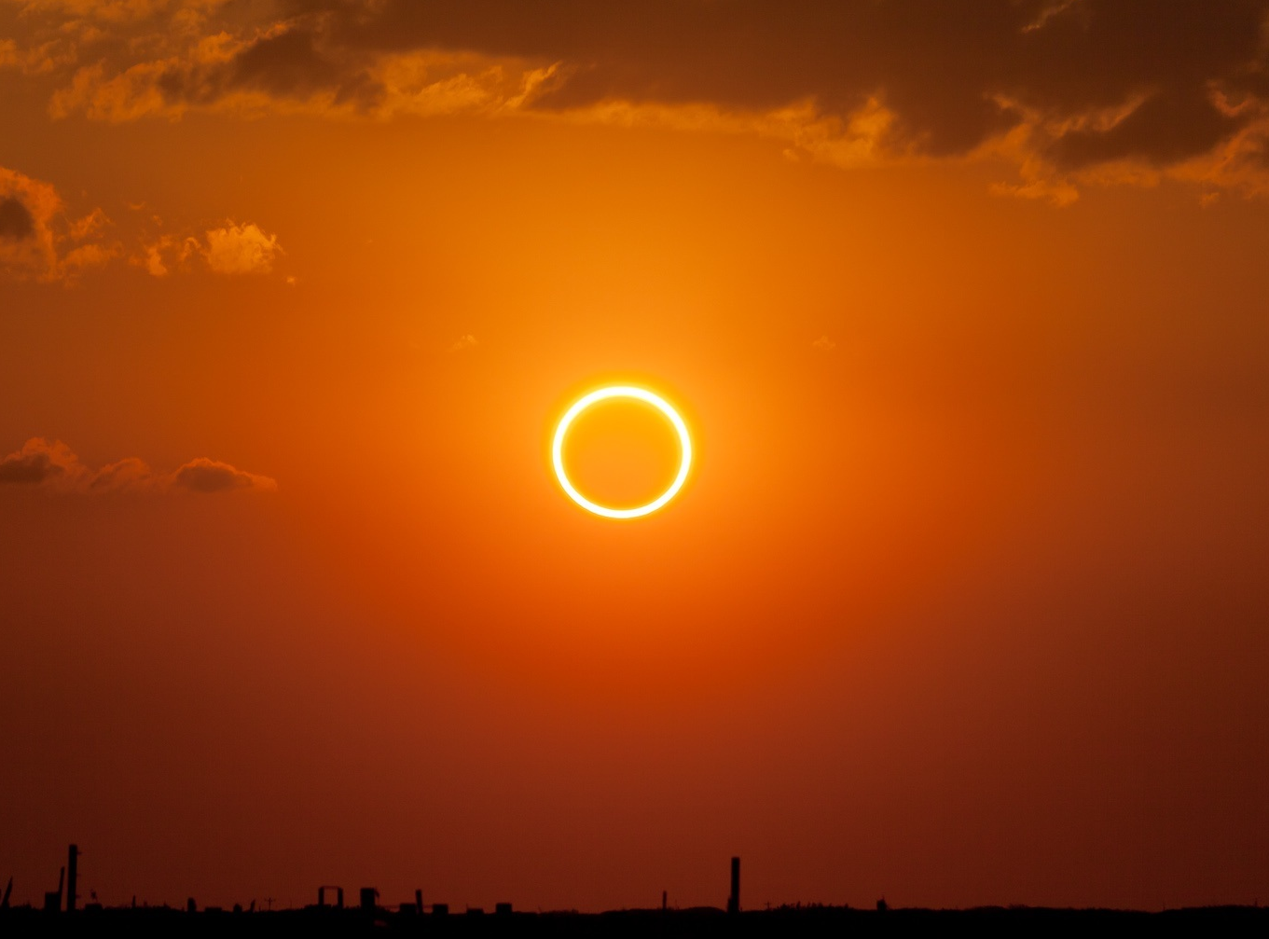
eclipse solar anular
Crédito da imagem: Wikimedia Commons user Kevin Baird, under c.c.-by-s.a.-3.0.

Slide 41
Figura fora de escala
Crédito da imagem: André Luiz da Silva/CDA/CDCC

Slide 42
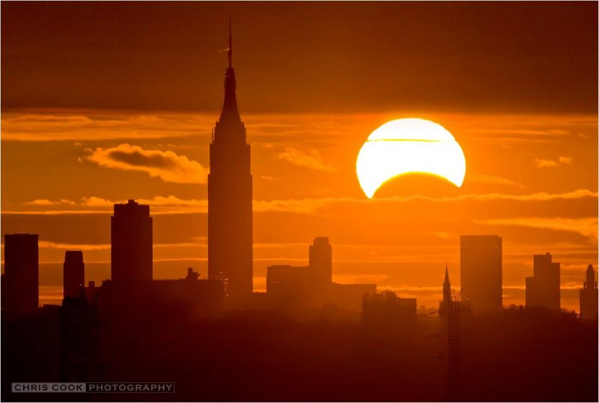
eclipse solar parcial
Crédito da imagem: Chris Cook
Notes:
Crédito da imagem:
www.mreclipse.com

Slide 43
Penumbra
Figura fora de escala
Crédito da imagem: André Luiz da Silva/CDA/CDCC/USP

Slide 44

Próximos eclipses solares totais visíveis do Brasil:
  12 de agosto de 2045
  11 de maio de 2059
Fonte da imagem: http://www.fotorkut.com.br

Slide 45
Eclipses Lunares

Slide 46
Figura fora de escala
Crédito da imagem: André Luiz da Silva/CDA/CDCC

Slide 47
Tipos de eclipses lunares
Total
Parcial umbral
Penumbral
Crédito da imagem: http://pt.wikipedia.org

Slide 48
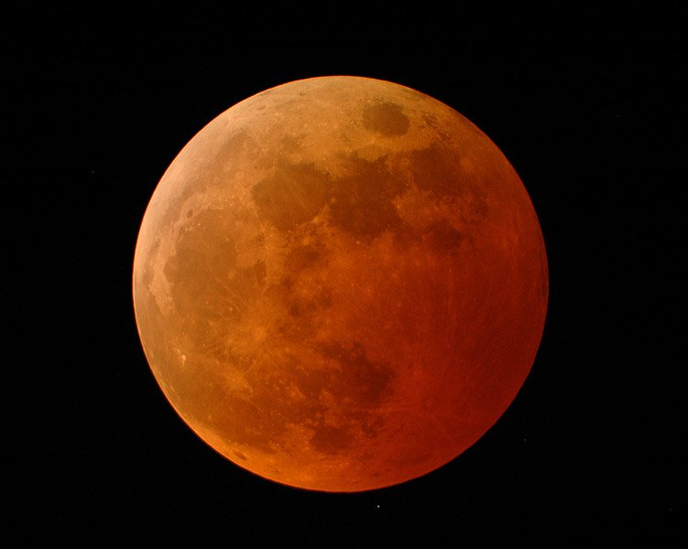
eclipse lunar total
Crédito da imagem: NASA
Notes:
Imagem disponível em http://science.nasa.gov/media/medialibrary/2007/02/12/12feb_lunareclipse_resources/Murray1.jpg

Slide 49
Figura fora de escala
Crédito da imagem: André Luiz da Silva/CDA/CDCC/USP

Slide 50
Figura fora de escala
Crédito da imagem: André Luiz da Silva/CDA/CDCC/USP

Slide 51
Atmosfera
Raios espalhados e refratados
Figura fora de escala
Crédito da imagem: André Luiz da Silva/CDA/CDCC/USP

Slide 52
Eclipse Lunar visto da Lua
Crédito da imagem: André Luiz da Silva/CDA/CDCC/USP

Slide 53
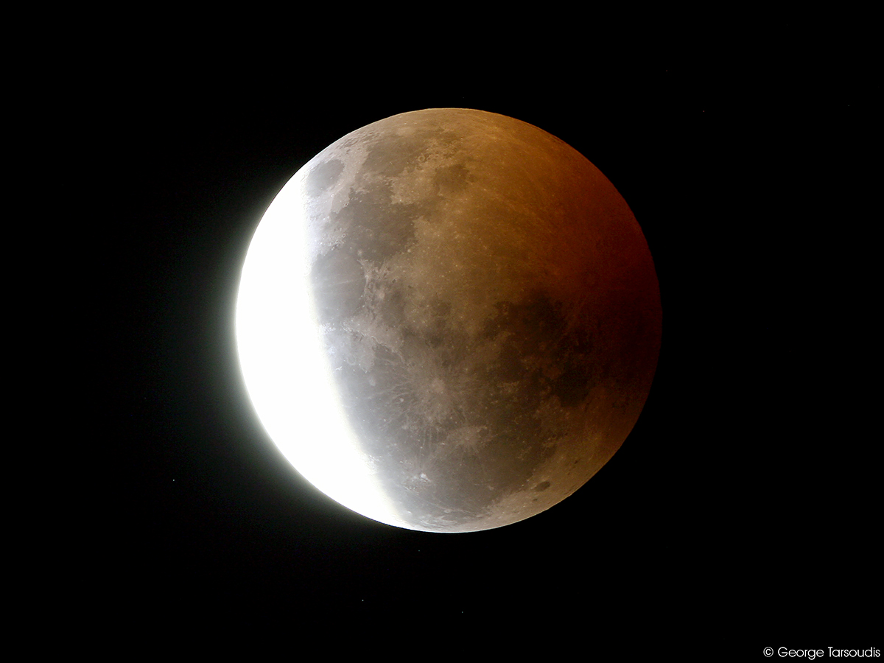
Eclipse lunar parcial umbral
Crédito da imagem: George Tarsoudis

Slide 54
Figura fora de escala
Crédito da imagem: André Luiz da Silva/CDA/CDCC/USP

Slide 55
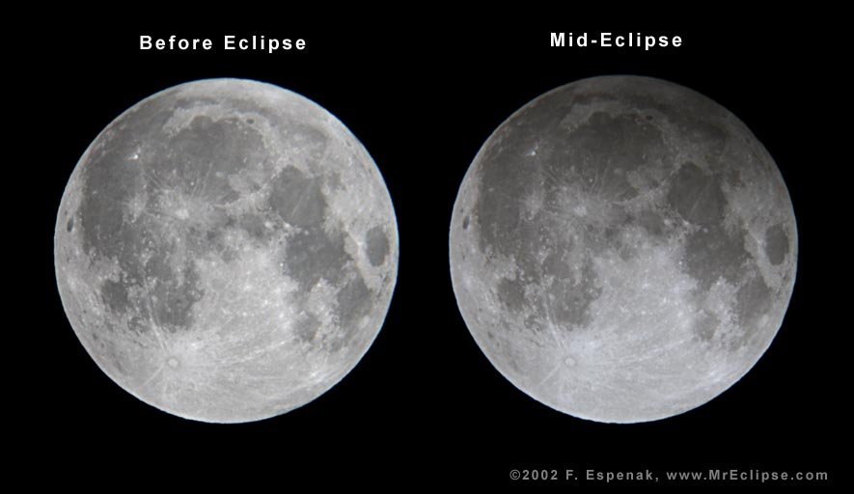
Eclipse lunar penumbral
Crédito da imagem: Fred Espenak
Notes:
George Tarsoudis,
Alexandroupolis, Greece
Aug. 16, 2008

Slide 56
Figura fora de escala
Crédito da imagem: André Luiz da Silva/CDA/CDCC/USP

Slide 57
Resumindo: eclipses solares
Total
Parcial
Anular
Crédito da imagem: André Luiz da Silva/CDA/CDCC

Slide 58
Resumindo... Eclipses lunares
Total
Penumbral
Parcial umbral
Crédito da imagem: André Luiz da Silva/CDA/CDCC

Slide 59

Próximo eclipse lunar total
  27 de julho de 2018
Crédito da imagem: http://gifsec.com/funny

Slide 60
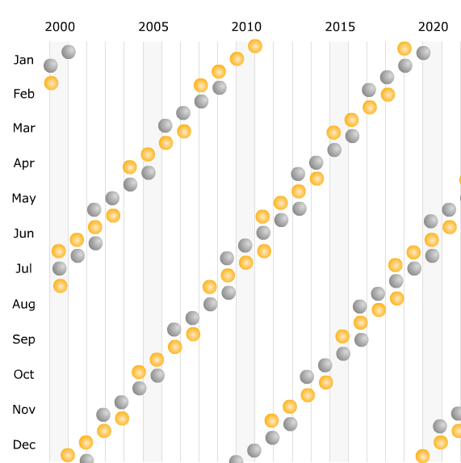
Data e visibilidade dos próximos eclipses

Slide 61
O mecanismo dos eclipses

Slide 62
Terra
Para o Sol
Plano orbital da Terra
Crédito da imagem: André Luiz da Silva/CDA/CDCC/USP

Slide 63
Figura fora de escala
Lua Cheia
Terra
Plano orbital da Terra
Lua Nova
Se os planos orbitais coincidissem...
Crédito da imagem: André Luiz da Silva/CDA/CDCC/USP

Slide 64
Plano orbital da Lua
Nodo Ascendente (Ω)
5°
Terra
Plano orbital da Terra
Nodo Descendente
(Ω)
Linha dos Nodos
Figura fora de escala
Crédito da imagem: André Luiz da Silva/CDA/CDCC/USP

Slide 65
Lua Cheia
Plano orbital da Lua
Terra
Plano orbital da Terra
Lua Nova
Figura fora de escala
Crédito da imagem: André Luiz da Silva/CDA/CDCC/USP

Slide 66
Figura fora de escala
Crédito da imagem: André Luiz da Silva/CDA/CDCC/USP

Slide 67
Linha dos nodos
“quase não gira”

Slide 68
Figura fora de escala
Crédito da imagem: André Luiz da Silva/CDA/CDCC/USP
Notes:
Para facilitar o entendimento do porquê haver duas temporadas anuais de eclipses, vamos inicialmente fazer a linha dos nodos transladar ao redor do Sol, sem rotação. Note que na animação a linha dos nodos apontará para o Sol em duas circunstâncias que correspondem às posições da Terra-Lua acima e à direita e abaixo e à esquerda.

Slide 69
Para ser mais preciso...

Slide 70
Figura fora de escala
Crédito da imagem: André Luiz da Silva/CDA/CDCC/USP
Notes:
A linha dos nodos rotaciona, no sentido contrário ao da translação da Lua. O período de rotação é de 18,61 anos, o que causa uma modificação anual na direção da linha em 19,4°. Como o Sol anda na Eclíptica com uma velocidade de aproximadamente 1° por dia, temos um adiantamento da temporada de eclipses de cerca de 20 dias por ano.

Slide 71
19,4°
Deslocamento do Sol ≈ 1°/dia
Eclipses retrocedem cerca de 20 dias/ano
Figura fora de escala
Crédito da imagem: André Luiz da Silva/CDA/CDCC/USP
Notes:
A linha dos nodos rotaciona, no sentido contrário ao da translação da Lua. O período de rotação é de 18,61 anos, o que causa uma modificação anual na direção da linha em 19,4°. Como o Sol anda na Eclíptica com uma velocidade de aproximadamente 1° por dia, temos um adiantamento da temporada de eclipses de cerca de 20 dias por ano.

Slide 72
Sites - Eclipses
Homepage for the Working Group on Solar Eclipses da IAU - Com. 46
http://www.eclipses.info
NASA - Eclipse Home Page - Fred Espenak
http://sunearth.gsfc.nasa.gov/eclipse/eclipse.html
MrEclipse.com
http://www.mreclipse.com/Special/SEnext.html
NASA - Solar eclipse information
http://umbra.nascom.nasa.gov/eclipse/
LIADA – Liga Iberoamericana de Astronomia - SEDA
http://seda.liada.net/

Slide 73
Complemento pedagógico 2: exemplos de modelos tridimensionais

Slide 74
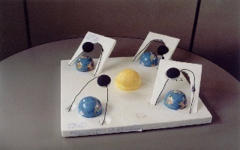

Slide 75
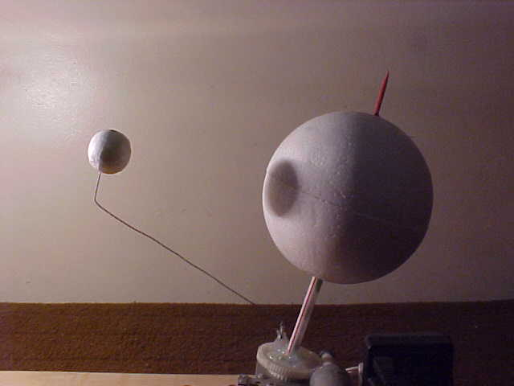

Slide 76
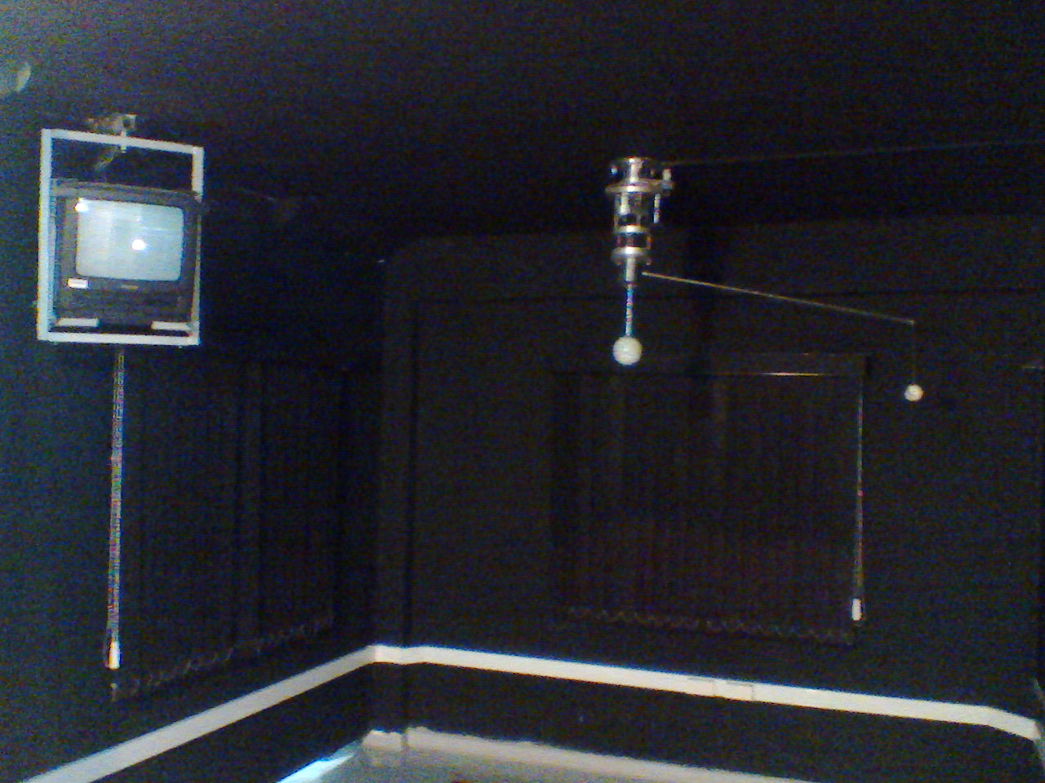
O Lunário do CDA/Observatório Dietrich Schiel

Slide 77
Referências:
OLIVEIRA, Kepler de. Astronomia e Astrofísica. São Paulo: Editora Livraria da Física, 2014.
Site do CDA/Observatório Dietrich Schiel: http://www.cdcc.usp.br/cda/index.html
BRETONES, Paulo: apresentação sobre fases da Lua e Eclipses em edições anteriores do minicurso para professores da SAB
ESPENAK, Fred. Website sobre eclipses:
http://www.mreclipse.com/Special/SEnext.html
LONGHINI, Marcos Daniel. Ensino de Astronomia na Escola. Campinas: Editora Átomo, 2014.

